Slide 1

TRƯỜNG TRUNG HỌC CƠ SỞ PHỔ CƯỜNG
“Có một nghề bụi phấn bám đầy tay
Người ta bảo là nghề trong sạch nhất
Có một nghề không trồng cây trên đất
Lại nở cho đời những đóa hoa thơm.”

Slide 2


BÀI GIỚI THIỆU SÁCH THÁNG 11/2022
BÀI GIỚI THIỆU SÁCH THÁNG 11/2022
“ CHUYỆN VỀ THẦY CÔ VÀ BẠN BÈ”

Slide 3
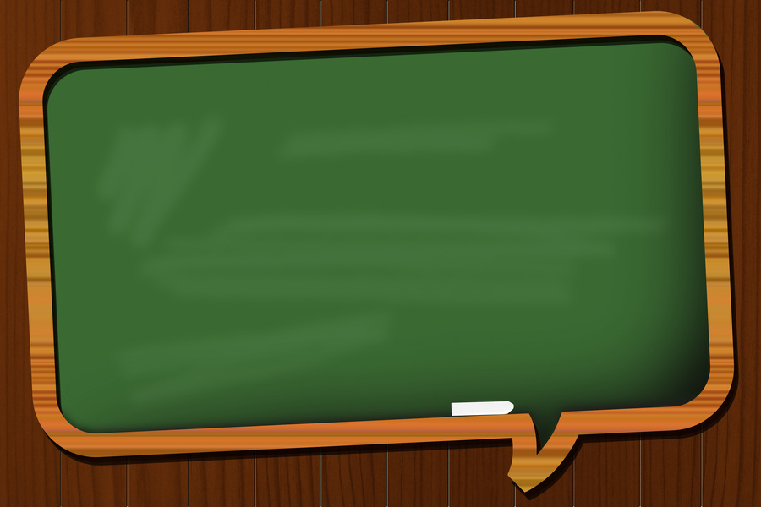
BÀI GIỚI THIỆU SÁCH THÁNG 11/2022
Chủ đề: Ngày Nhà giáo Việt Nam 20 - 11
Tên sách: ‘‘Chuyện về thầy cô và bạn bè”
Thời gian: Tháng 11 năm 2022
Đối tượng: VCQL, GV, NV, học sinh toàn trường
Địa điểm giới thiệu: Trường THCS Phổ Cường
Hình thức giới thiệu: Đăng bài lên Website nhà trường, đưa lên Zalo nhóm lớp
Người viết lời giới thiệu: Phụ trách thư viện: Võ Thị Thùy Trâm
Thông tin thư mục: ‘‘Chuyện về thầy cô và bạn bè” Nguyễn Viên Như – NXB: Thế giới, 2020 – 179tr. 13×20,5cm. Số ĐKCB: STN 460

Slide 4
Chuyện về thầy cô và bạn bè
Kích thước: 20,5 cm
Kích thước: 13×20,5cm.
Tác giả: Nguyễn Viên Như
NXB: Thế giới, 2020 – 179tr.
Số ĐKCB: STN 460
13 cm

Slide 5

NỘI DUNG GIỚI THIỆU
Kính thưa các thầy cô giáo, các em học sinh thân mến!
Hòa trong không khí hân hoan hướng về Ngày nhà giáo Việt nam 20/11, ngày mà cả nước tri ân, tôn vinh sự cống hiến miệt mài của các thầy, cô giáo, trong buổi giới thiệu sách hay tháng 11 hôm nay, thư viện Trường THCS Phổ Cường xin trân trọng gửi tới Quý thầy cô và các em học sinh cuốn sách “Chuyện về thầy cô và bạn bè” của tác giả Nguyễn Viên Như, được nhà xuất bản Thế giới và công ty Văn hóa Đinh Tị ấn hành năm 2020. Sách dày 179 trang giấy, khổ 13×20,5cm. Cuốn sách có trang bìa được trang trí rất hài hòa, giản đơn mà đầy ý nghĩa; mang số ĐKCB:TK460.

Slide 6
Ai trong quãng đời học sinh cũng có cho mình một thầy, cô giáo mà mình yêu quý, cuốn sách “Chuyện về thầy cô và bạn bè” bao gồm 41 câu chuyện, đó là những tâm sự thắp sáng ký ức sống động, đẹp đẽ về những người thầy, người cô của riêng mỗi chúng ta như: Lời thầy dạy, Lớp học về lòng trắc ẩn, Bài học của thầy Mỹ thuật, Đôi tay cô…Câu chuyện Xin cô tha lỗi: "Tôi chỉ có một người mà tôi kính trọng, là cô. Tôi quyết tâm một ngày nào đó, khi thành đạt trở về sẽ quỳ xin lỗi cô, để nói với cô rằng thằng học trò mà cô đã đến nhà nó không biết bao nhiêu lần, phải bảo lãnh với nhà trường để nó khỏi bị kỷ luật vì hành động vô lễ, cái thằng đã ngồi suốt năm học lớp chín từ chiều đến mười giờ đêm ở nhà cô để cô khảo bài cho nó, cái thằng đã trét mắt mèo vào ghế cô và cũng là cái thằng khóc ròng khi cầm trên tay chiếc áo trắng mới tinh cô gửi vào đầu năm lớp mười, nó đã không phụ lòng cô...

Slide 7
Tôi đã đi hết con đường cô mong đợi. Tôi có gần như nhiều thứ trong đời, nhưng mãi mãi lời xin lỗi cô tôi không bao giờ nói được... Cô đã không chờ đợi được đến khi tôi có thể nói lời xin lỗi. Mãi mãi cho đến hết cuộc đời này, tôi vẫn không bao giờ còn có cơ hội xin cô tha lỗi! Cô giáo tôi đã đi mãi, rất xa."
Kính thưa thầy cô giáo và các em học sinh thân mến!
Mỗi câu chuyện là một kỷ niệm, một bài học quý giá, tuyệt vời của Thầy, Cô, sẽ là hành trang giúp các em vững bước vào đời.
Qua cuốn sách, các em có thể thấy đâu đó bóng dáng người Thầy, người Cô. Những người đã ngày đêm dạy dỗ chúng ta, ngày đêm miệt mài bên ánh đèn để thắp sáng ước mơ cho bao thế hệ học trò và đâu đó cũng thấy một chút mình trong đó. Không phải chỉ riêng ngày 20/11 mà có thể bất kỳ ngày nào trong năm chúng ta vẫn có thể gửi tới quý Thầy Cô của mình những lời tri ân, những dòng tâm sự, những lời xin lỗi, lời cảm ơn. Thầy Cô luôn mở rộng vòng tay yêu thương để đón nhận, cho dù ta thành công hay thất bại trên đường đời.

Slide 8
Và đã có ai đó nói rằng: “Nghề giáo như nghề chèo đò, phải đưa những con đò đến được bờ bên kia.” Thật đúng như vậy, để làm tròn sứ mệnh cao cả của mình, “người đưa đò’ phải cố gắng giữ làm sao cho đò được vững chắc. Mà có ai biết được rằng, trong suốt chặng đường ấy, họ phải vượt qua bao nhiêu gian nan vất vả. Phải, “người đưa đò” phải dùng hết sức lực của bản thân để chống chọi những khi có “mưa to”, “gió lớn”. Rồi khi đã đưa được khách qua sông, “người đưa đò” lại quay về bến bên kia để tiếp tục thực hiện sứ mệnh cao cả ấy. Và cứ thế, cứ thế, những người thầy đã dành cả cuộc đời để dạy dỗ cho tất cả những đứa con thân yêu của họ, không quản khó khăn, mệt mỏi, bởi vì trong trái tim họ chỉ có duy nhất một khát khao – uốn nắn, dạy dỗ lớp trẻ hôm nay thành người.

Slide 9

Các em học sinh thân mến! “Chuyện về thầy cô và bạn bè” có thể là một trong những lựa chọn, một món quà nhỏ nhưng ý nghĩa để chúng ta gửi đến những thầy cô kính yêu của mình nhân ngày Nhà giáo Việt Nam 20/11 và tôi tin rằng, sau khi đọc xong cuốn sách này, các em hãy học tập tốt hơn nữa, làm được nhiều việc tốt hơn nữa để tri ân Thầy Cô.
Cuốn sách hiện đang có tại thư viện nhà trường, xin trân trọng kính mời thầy cô và các em học sinh cùng đọc nhé.
Cuối cùng xin gửi lời chúc tới tất cả các thầy, cô giáo và các em học sinh sức khỏe, có nhiều thành công trong công tác giảng dạy và học tập.
Hẹn gặp lại các em trong buổi giới thiệu sách lần sau.

Slide 10


